Slide 1
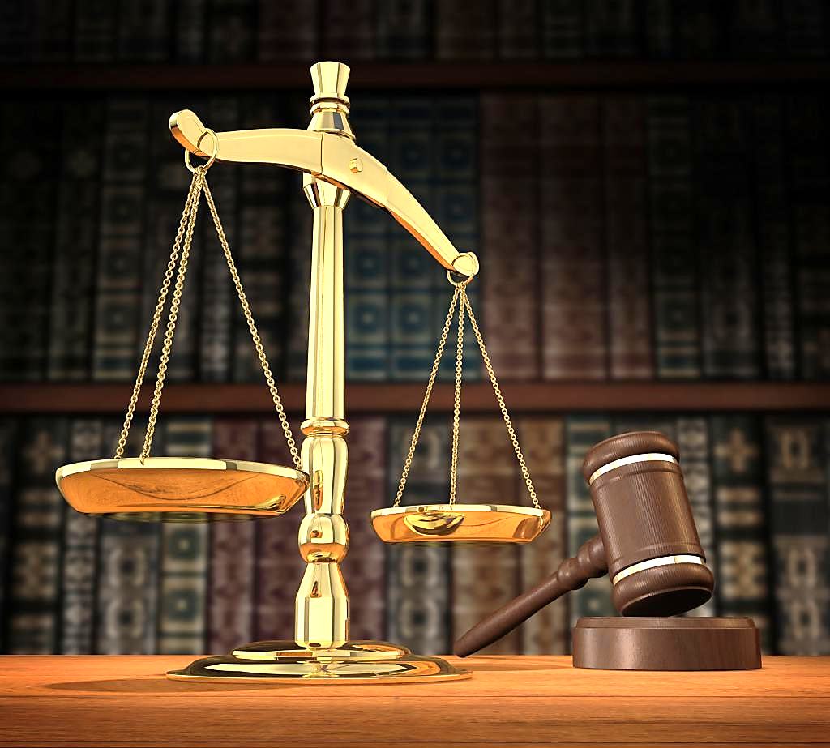


3er Trimestre/Tema 1: Apatía…¿a quién le importa?
“¿Cómo trata usted a Dios?”
16 de junio de 2013
(Malaquías 2:17-3:12)
Iglesia Bíblica Bautista de Aguadilla
Estudios Bíblicos Lifeway ®

Slide 2

Tema General
Dios requiere que le tratemos con honra y obediencia. Ser obedientes a Dios implica ser obedientes en dar de lo que nos ha dado.

Slide 3
Bosquejo de Estudio
¿Cansa usted a Dios? (Mal. 2:17-3:5)
¿Se aparta usted de Dios? (Mal. 3:6-7)
¿Le roba usted a Dios? (Mal. 2:8-12)

Slide 4

Texto Clave
“﻿Venid luego, dice Jehová, y estemos a cuenta: si vuestros pecados fueren como la grana, como la nieve serán mblanquecidos; si fueren rojos como el carmesí, vendrán a ser como blanca lana.﻿" (2 Corintios 11.3)

Slide 5
¿Cansa usted a Dios? (Mal. 2:17-3:5)
^{“17}﻿Habéis hecho cansar a Jehová con vuestras palabras. Y decís: ¿En qué le hemos cansado? En que decís: Cualquiera que hace mal agrada a Jehová, y en los tales se complace; o si no, ¿dónde está el Dios de justicia? ﻿¹﻿He aquí, yo envío mi mensajero, el cual preparará el camino delante de mí;﻿﻿ […]”

Slide 6
¿Cansa usted a Dios? (Mal. 2:17-3:5)
“[…] y vendrá súbitamente a su templo el Señor a quien vosotros buscáis, y el ángel del pacto, a quien deseáis vosotros. He aquí viene, ha dicho Jehová de los ejércitos.﻿ ²﻿¿Y quién podrá soportar el tiempo de su venida? ¿o quién podrá estar en pie cuando él se manifieste? ﻿[…]”

Slide 7
¿Cansa usted a Dios? (Mal. 2:17-3:5)
“[…] Porque él es como fuego purificador, y como jabón de lavadores.﻿ ³﻿Y se sentará para afinar y limpiar la plata; porque limpiará a los hijos de Leví, los afinará como a oro y como a plata, y traerán a Jehová ofrenda en justicia.﻿ ⁴﻿Y será grata a Jehová la ofrenda de Judá y de Jerusalén, como en los días pasados, y como en los años antiguos. ﻿[…]”

Slide 8
¿Cansa usted a Dios? (Mal. 2:17-3:5)
“[…] ⁵﻿Y vendré a vosotros para juicio; y seré pronto testigo contra los hechiceros y adúlteros, contra los que juran mentira, y los que defraudan en su salario al jornalero, a la viuda y al huérfano, y los que hacen injusticia al extranjero, no teniendo temor de mí, dice Jehová de los ejércitos.”

Slide 9
¿Se aparta usted de Dios? (Mal. 3:6-7)
﻿”⁶﻿Porque yo Jehová no cambio; por esto, hijos de Jacob, no habéis sido consumidos.﻿ ⁷﻿Desde los días de vuestros padres os habéis apartado de mis leyes, y no las guardasteis. Volveos a mí, y yo me volveré a vosotros, ha dicho Jehová de los ejércitos. Mas dijisteis: ¿En qué hemos de volvernos?﻿”

Slide 10
¿Le roba usted a Dios? (Mal. 3:8-12)
"⁸﻿¿Robará el hombre a Dios? Pues vosotros me habéis robado. Y dijisteis: ¿En qué te hemos robado? En vuestros diezmos y ofrendas.﻿ ⁹﻿Malditos sois con maldición, porque vosotros, la nación toda, me habéis robado.﻿ ¹⁰﻿Traed todos los diezmos al alfolí﻿ y haya alimento en mi casa; […]”

Slide 11
¿Le roba usted a Dios? (Mal. 3:8-12)
“[…] y probadme ahora en esto, dice Jehová de los ejércitos, si no os abriré las ventanas de los cielos, y derramaré sobre vosotros bendición hasta que sobreabunde.﻿ ¹¹﻿Reprenderé también por vosotros al devorador, y no os destruirá el fruto de la tierra, ni vuestra vid en el campo será estéril, dice Jehová de los ejércitos.﻿ […]”

Slide 12
¿Le roba usted a Dios? (Mal. 3:8-12)
" ¹²﻿Y todas las naciones os dirán bienaventurados; porque seréis tierra deseable, dice Jehová de los ejércitos.”

Slide 13

Recursos
  Bryan, Jesse et al. Comentario Bı́blico Mundo Hispano Oseas-Malaquı́as, 1. ed. El Paso, TX: Editorial Mundo Hispano, 2003.
  Douglas, J.D. Nuevo Diccionario Bíblico : Primera Edición. Miami: Sociedades Bı́blicas Unidas, 2000.
  Fernández, Óscar J. et al. Eds. Estudios Bíblicos Lifeway para Adultos. Vol. 12, Núm. 4. Nashville, TN: Lifeway Church Resources, 2013. 27-36.
  Jamieson, A. Roberto, R. Fausset and David Brown. Comentario Exegético Y Explicativo De La Biblia - Tomo 1: El Antiguo Testamento . El Paso, TX: Casa Bautista de Publicaciones, 2003.
  Lockward, Alfonso. Nuevo Diccionario De La Biblia. Miami: Editorial Unilit, 2003.
  Platt, Alberto T. Estudios Bı́blicos ELA: Respuesta De Dios a Las Crisis (Hageo Y Malaquias). Puebla, México: Ediciones Las Américas, A. C., 1998.
Reina Valera Revisada (1960). Miami: Sociedades Bíblicas Unidas, 1998.
Vine, W.E. Vine Diccionario Expositivo De Palabras Del Antiguo Y Del Nuevo Testamento Exhaustivo, electronic ed. Nashville: Editorial Caribe, 2000, c1999.
Walvoord, John F. y Roy B. Zuck. El Conocimiento Bíblico, Un Comentario Expositivo: Antiguo Testamento, Tomo 6: Daniel-Malaquías. Puebla, México: Ediciones Las Américas, A.C., 2001.
http://www.dsmedia.org/resources/illustrations/sweet-publishing/ (imágenes bíblicas).

Slide 14
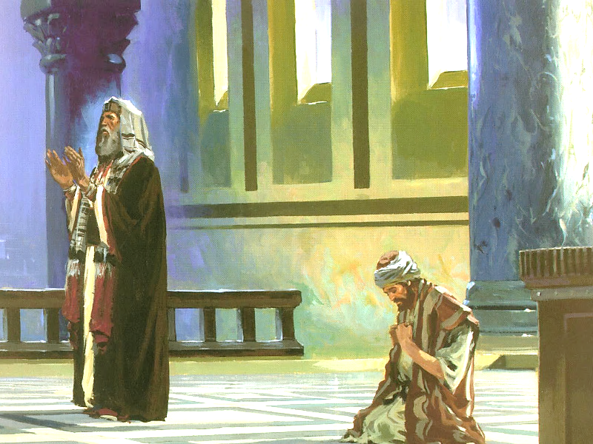
Próximo Estudio Dominical
3er Trimestre/Tema 1: Apatía…¿a quién le importa?
“¿Cuál es su decisión?”
23 de junio de 2013
Leer y meditar en:
(Malaquías 3:13-4:6)

Slide 15


